Slide 1
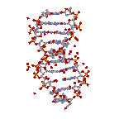
Tudomány és Művészet Kórélettana
Választható kreditpontos graduális és posztgraduális tantárgy
2017/2018. II. félév
Mi tehet az Ember? Valahol Európában?
Prof. Dr. Rosivall László
Semmelweis Egyetem, Kórélettani Intézet
Elméleti és Transzlációs Orvostudományi Doktori Iskola
Nemzetközi Nephrológiai Kutató és Képző Központ
Teheráni Orvostudományi Egyetem

Slide 2
A. Bevezető előadás
Példák arra, hogy mit tehet az ember Európában
1., XIX. sz.: Gyermekágyi láz fellángolása
Mit tehetett egy ember, például Semmelweis?
Mit tehetett, illetve mit tett a többi ember?
Mit tehet a mai ember Semmelweis-szért?
2., XX. sz.: Eltűnni látszott az egykor híres hazai nefrológia
Magyar Vese Alapítvány, első a Világháború után, 1987
Budapest Nephrology School, 1993
3., XXI. sz.:
Kiművelt cigány emberfők - cigány orvosképzés
Esélyegyenlőség - Orvosi jelnyelv képzés elindítása
Dél-Budapesti Egyetemváros – VIII. és IX. ker. revitalizáció
Semmelweis Kilátó

Slide 3
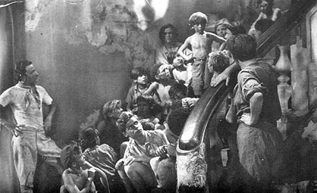
B. Fő előadás
XX. sz.: II. Világháború
Pusztítás és mentés
Újjáépítés
Ember az embertelenségben
Az örök példa
Valahol Európában

Slide 4
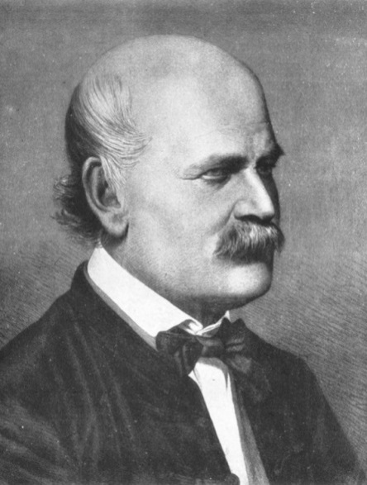
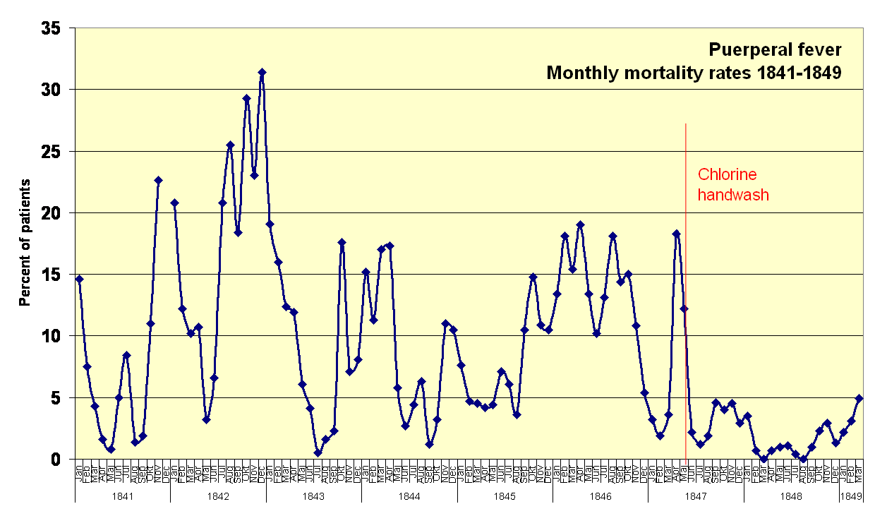
- „Az anyák megmentője” életművét 2013-ban bejegyezték a Világ Emlékezet Nyilvántartásába (UNESCO). - Az UNESCO halálának 150. évfordulóját, 2015-öt is felvette azon évfordulók közé, melyeket megünneplésre méltónak talál.
Semmelweis Ignác
1818-1865
Gyermekágyi láz halálozási görbéje a Bécsi Egyetem Szülészeti Intézetében 1841–1849). Jelentős esés történt, amikor Semmelweis bevezette a klór vizes kézmosást (1847).

Slide 5
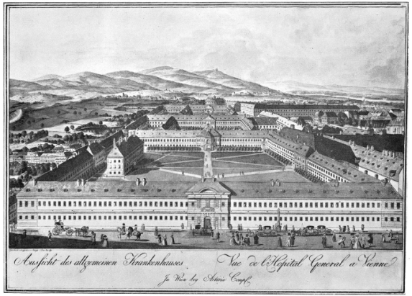
Mit tehet az ember, ha pusztít a gyermekágyi láz?
A. Magyarázatot keres:
Korábban szórványosan (Hippokrates, Galenus, Avicenna…)
Lochia visszamarad (febris lochialis)
Lepény visszamaradás
Tejelmélet: tej átrakódás a kismedencébe
Flogisztikus elmélet: hasi szervek, belek gyulladása
Kórházi miazma, légköri tellerikus ártalmak, puerperaltyphus
Kimerültség, fáradtság, papi csengettyűzés, kórházi osztály zsúfoltsága, rossz levegő, endémia, stb.

Slide 6
B. Kutatja az okát
Semmelweis
- Megfigyelés, összehasonlítás (kutatás)
Statisztika, statisztika, statisztika (epidemiológia)
- Boncolás, boncolás, boncolás
Állatkísérletek (klinikai kórélettani kutatási módszere)

Slide 7
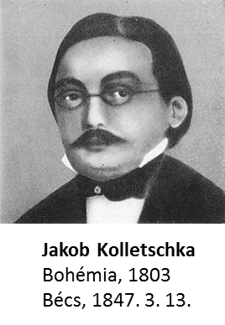
Felfedezés, hullarészekkel vérmérgezés, 1947
Következmény:
Későbbi világhír
Azonnali felmondás

Slide 8
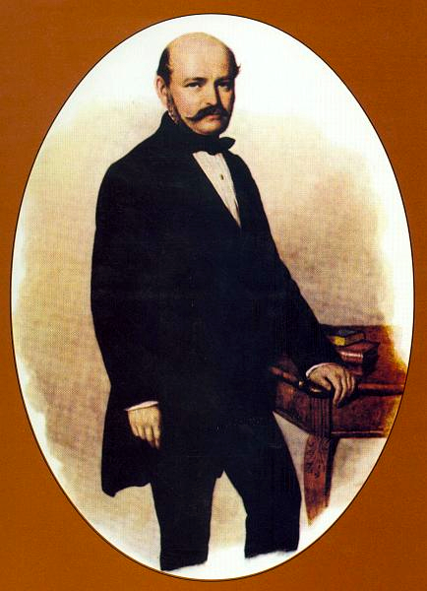
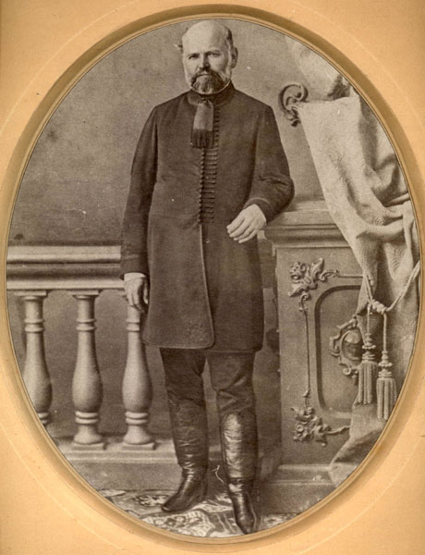
Semmelweis kép 39 éves és 46 éves korából
1857 (A. Canzi festvény)
1864

Slide 9
Betegsége
A szifiliszes idegrendszeri érintettség már élete utolsó 5 évében is megmutatkozott viselkedésében, mozgásában,
gondolkodásában, járásában.
Rutinmunkáját szakszerűen ellátta, tudományos haladása megtorpant, magánéletében zavarok támadtak, hirtelen megöregedett, alvászavarok, dühkitörések jelentkeztek.
Vajon a boncjegyzőkönyvben leírt számos és elhanyagolt sérülése, sebe a zárt osztályi kemény ápolási szokásoknak és/vagy a dühkitöréseinek a következménye?
Napjai a sérülései és a vérmérgezése nélkül is meg voltak számlálva.

Slide 10
Megtagadás, elfelejtés
Családi névváltoztatás
Tanainak elhallgatása
Kórházi jegyzőkönyv ki nem adása (1977-ig!)
Nemzetközi ellenállás

Slide 11
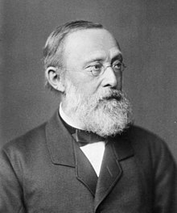
Virchow (1821-1902), a sejtpatológia
hirdetője is kitartóan támadta
1858-ban előadás: „a gyermekágyi láz okai az időjárási viszonyok és betegségek (orbánc, gennyedések stb.) szimultán előfordulása, a tejelválasztás zavara és az idegrendszeri izgalmak” Egyetlen magyar orvos sem állt fel és említette Semmelweis nevét!
Számos szülész véleménye volt:
a tapasztalatok nem igazolják Semmelweis tanait
olyan egyszerű, hogy nem is lehet igaz
Gortvay Gy., Zoltán I.: Semmelweis élete és munkássága. Budapest, Akadémiai Kiadó, 1966, pp: 1-292,

Slide 12
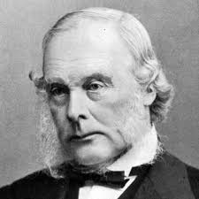
Semmelweisnek sikerült legyőznie a kórt, de nem sikerült meggyőznie a kort!
Listert Semmelweis tanainak meghirdetése után még közel 40 évvel, 1885-ben is látták, amint „alig hogy elhagyta kocsiját, karbolsav bőséges felhasználásával műtéteket végzett anélkül, hogy előzőleg, vagy közben megmosta volna a kezét”.
Jakob Lister
1827-1912
Csillag I.: A Semmelweis-koncepció egy előzménye a magyar orvosi irodalomban. Orvosi Hetilap, 1968; 874–877.

Slide 13
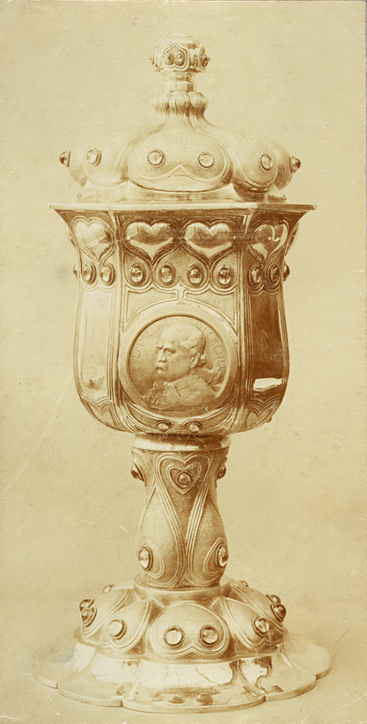
Mi tehet az utókor?
„SEMMELWEIS – mondotta a Budapesti Orvosi Kaszinó
1925. évi január hó 30-án tartott Semmelweis-serleg ünnepén Grósz Emil Dr. egyetemi tanár, Királyi Magyar Egyetemi Nyomda, Budapest”
Ecseri Piac, 2013
Weil Emil /bevezető/, Domány Imre /előszó, szerkesztő/: Semmelweis emlékbeszédek 1907-1941, Magyar Orvosi Könyvkiadó Társulat, Budapest, 1947
A Semmelweis-serleg fényképe
(Magyar Orvosi Kaszinó, 1906)

Slide 14
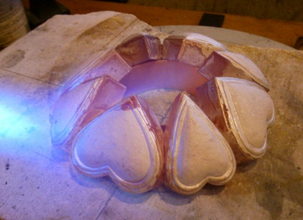
Ha elveszett, csináljunk egyet!
Ifj. Szabó János ötvös és fémrestaurátor, aki számos egyházi intézmények készített már hagyományos eljárással kelyhet vállalta a feladatot.

Slide 15
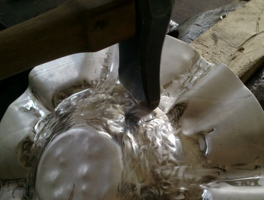
Réthelyi Miklós és Sótonyi Péter is
„szép gondolatnak” nevezte az elképzelést

Slide 16
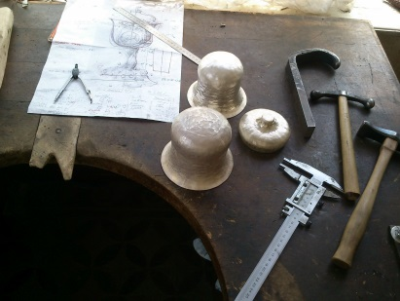
Nem is lehet igazán meghatározni, hogy az ötlettől a megvalósulásig hány óra fizikai, szellemi, adminisztratív munkára volt szükség

Slide 17
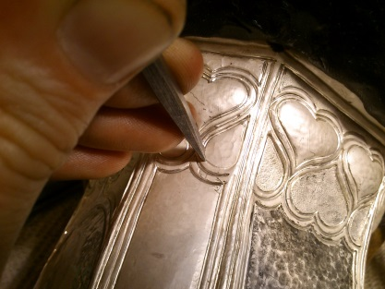
Egy igazi művészeti alkotás végső állapotában, megjelenésében sokszor a megrendelőnek is jelentős szerepe lehet.

Slide 18
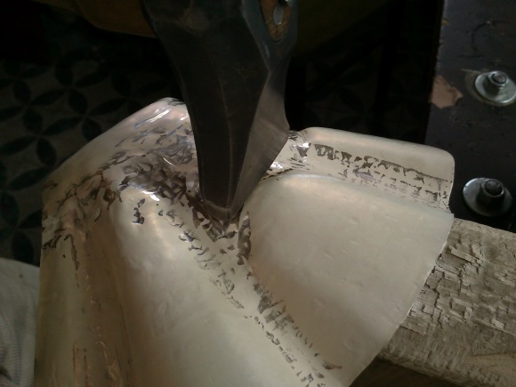
Az ötlet megfoganásától az egyetem évnyitóján történt nyilvános átadásáig közel kilenc hónap telt el.

Slide 19
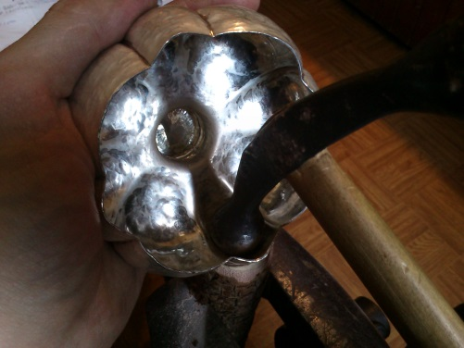
Kehely: 30 cm, cuppa átmérő a nyolcszög rövidebb oldalainál mérve: 13 cm, talp átmérő: 15 cm, anyaga: Ag925 (sterling, 925 ezrelék finomságú ezüst), súlya: 1355g (kövek és a belsejében lévő papíralapú üzenet nélkül), kövek: kaboson csiszolatú hegyikristály és ametiszt. Összesen: 72 darab, amelyből 40 darab ametiszt.

Slide 20
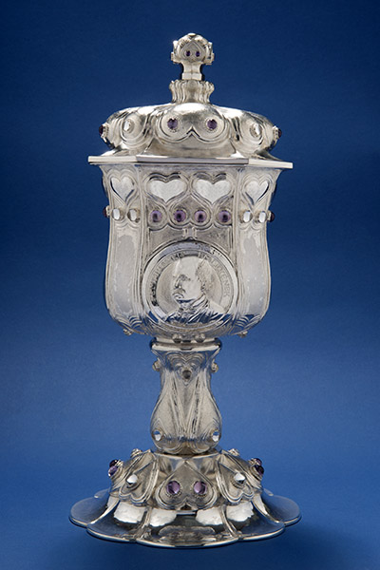
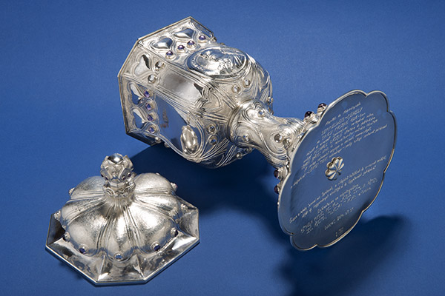
Semmelweis-kehely
Az Orvosi Kaszinó 1906-ban készült és elveszett Semmelweis-serlegének mása (2014). A serleg színezüst anyaga a névadó nemességét, a drágakövek a csillogó szellemét jelképezik. „Őrizze e kehely Semmelweis Ignácnak, a világhírű kutatónak és orvosnak emlékét,váljék új hagyományoknak elindítójává és Egyetemünk jelképévé!” Adományozók, SE élő rektorai.
Kelyhet készíttette, Rosivall

Slide 21
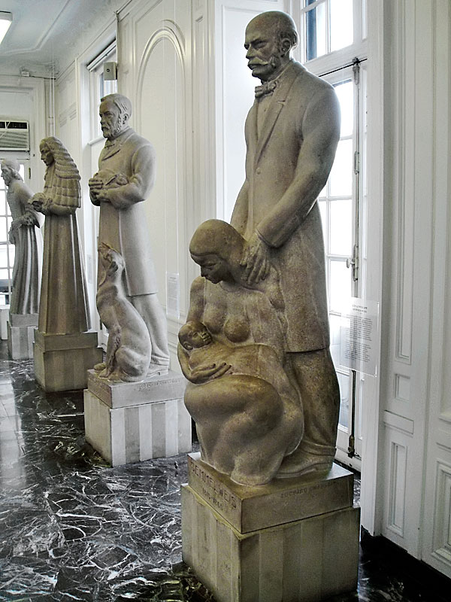
Semmelweis szobra Chicagóban
a Sebészeti Múzeumban
a világ 11 leghíresebb
orvos-egészségügyi felfedezőjének
társaságában

Slide 22
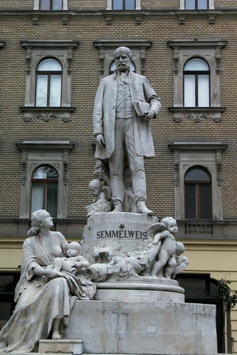
"Tanításom arra való, hogy az orvosi tudomány tanítói terjesszék, hogy az orvosló és ápoló szemé-lyek az utolsó falusi bor-bélyig, az utolsó falusi bábáig szerinte cseleked-jenek; tanításom arra való, hogy elriasszam a szülőházak rémét, hogy megmentsem a feleséget a férj, az anyát a gyerme-ke számára."
Semmelweis, 1861

Slide 23
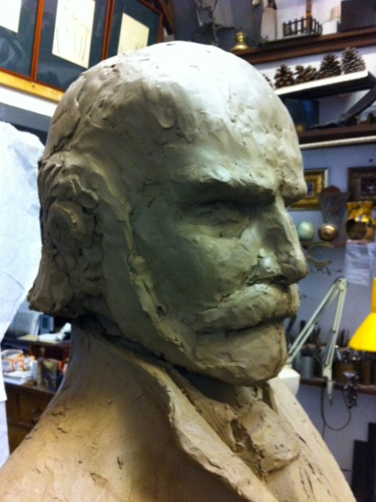
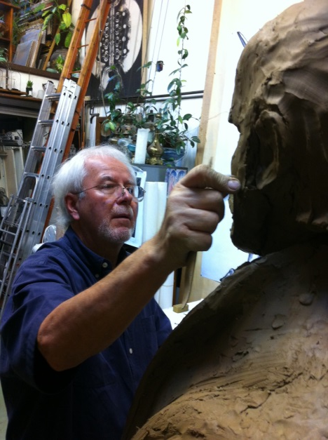
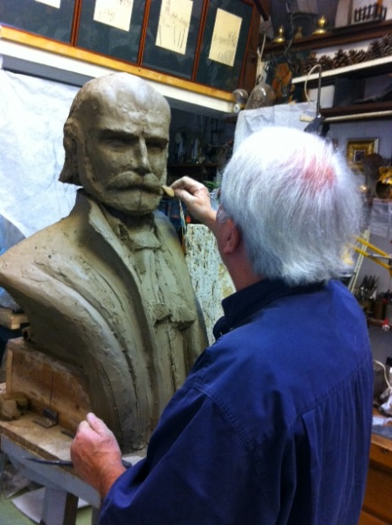
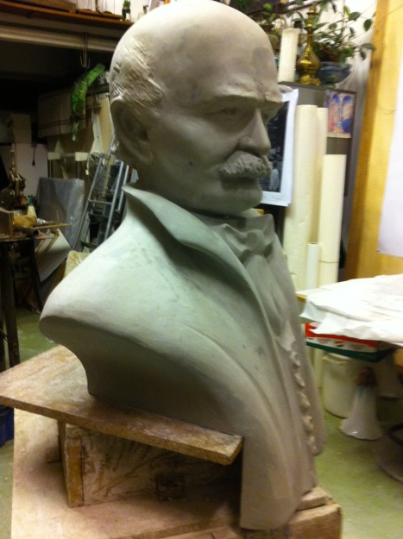
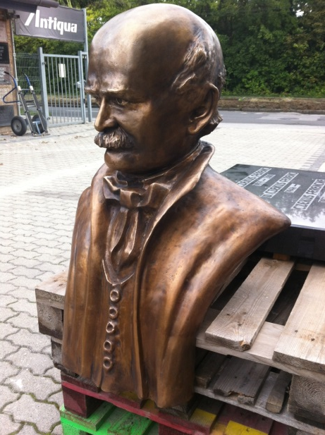
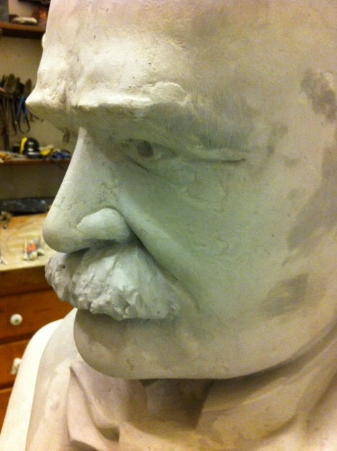
Semmelweis Teheránban, 2015
Be van fejezve a nagy mű, igen…, Madarassy, az alkotó pihen, … dehogy!
Az agyag és gipsz minta után bronzba öntve cizellálva

Slide 24
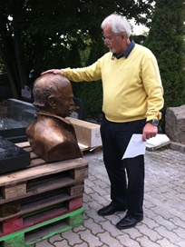
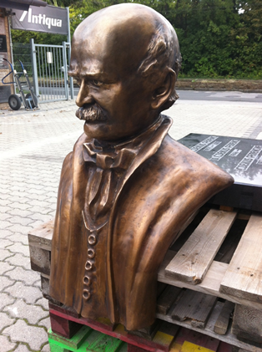
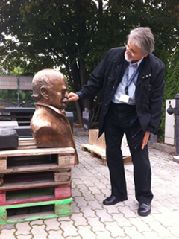
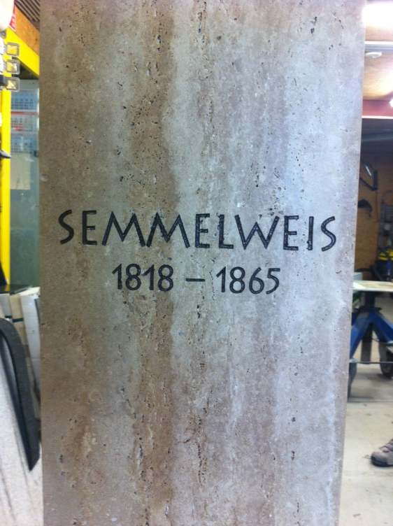
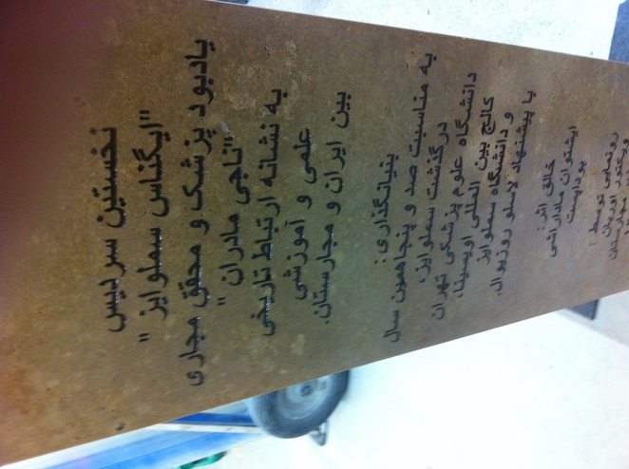
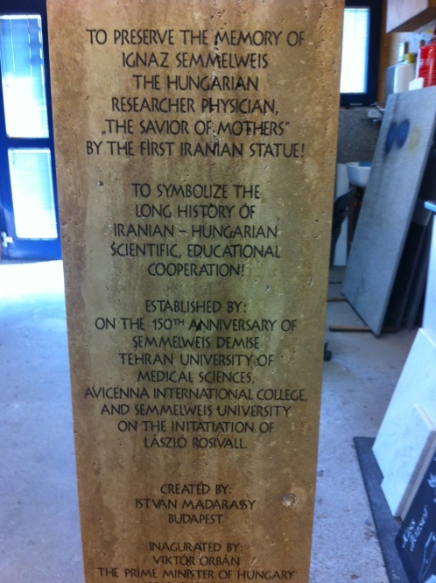
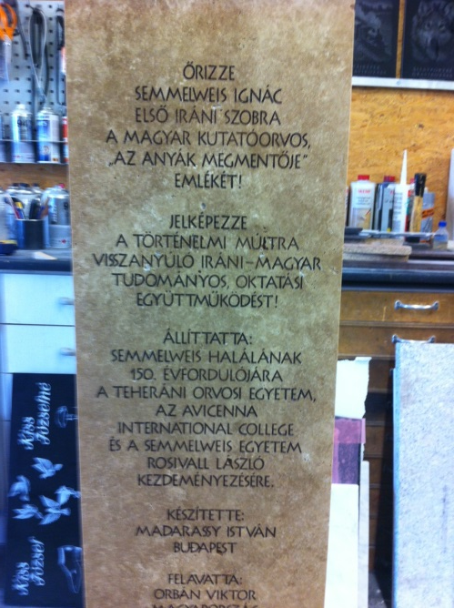
Semmelweis bronzba öntve elindult Közel-Keletre!

Slide 25
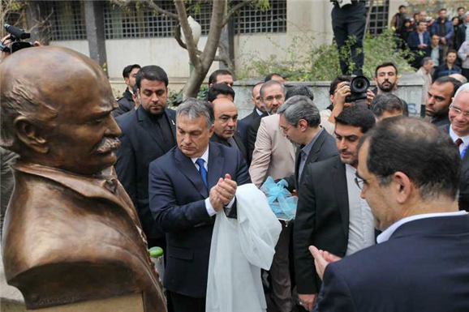
Semmelweis Teheránban, 2015

Slide 26
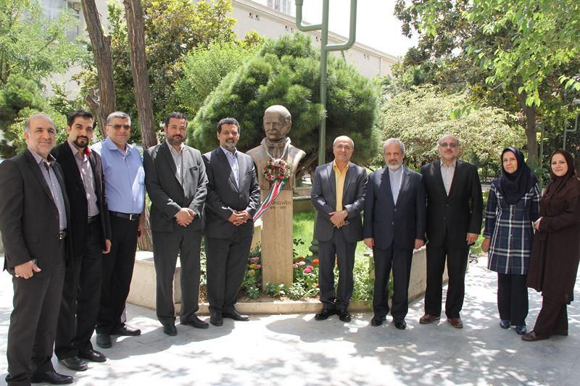
Legenda elindult!
Semmelweis születésnapi koszorúzása, 2016 július 1.

Slide 27
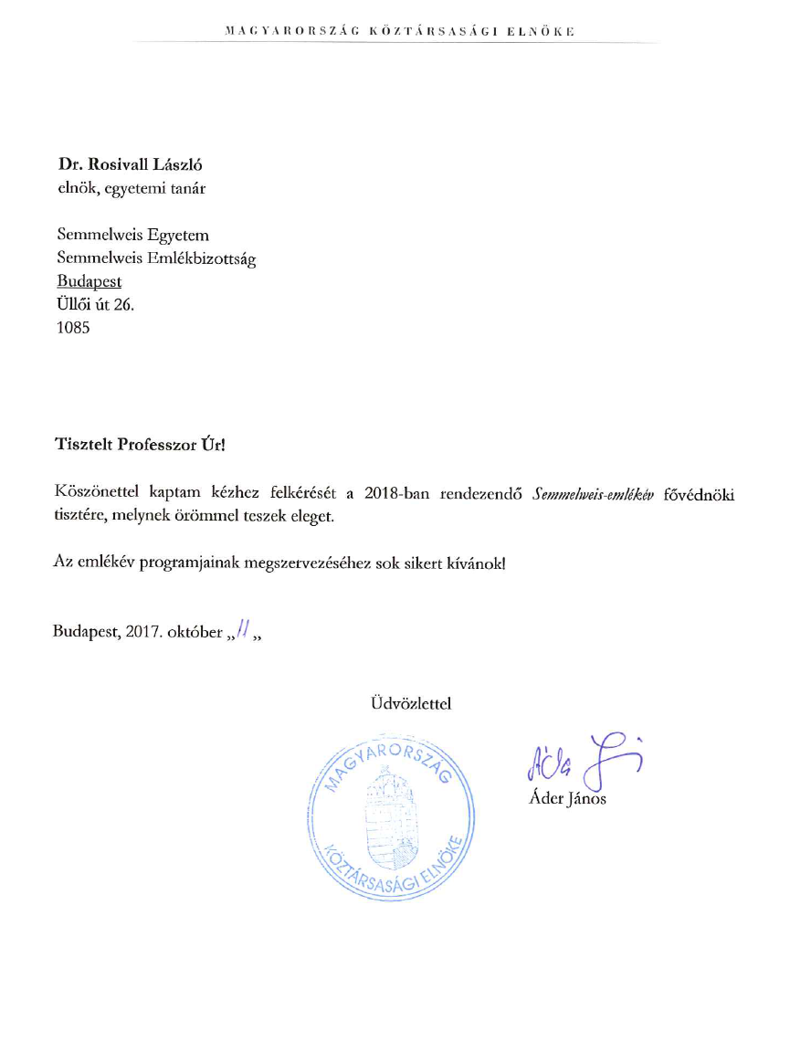
SE_200!

Slide 28
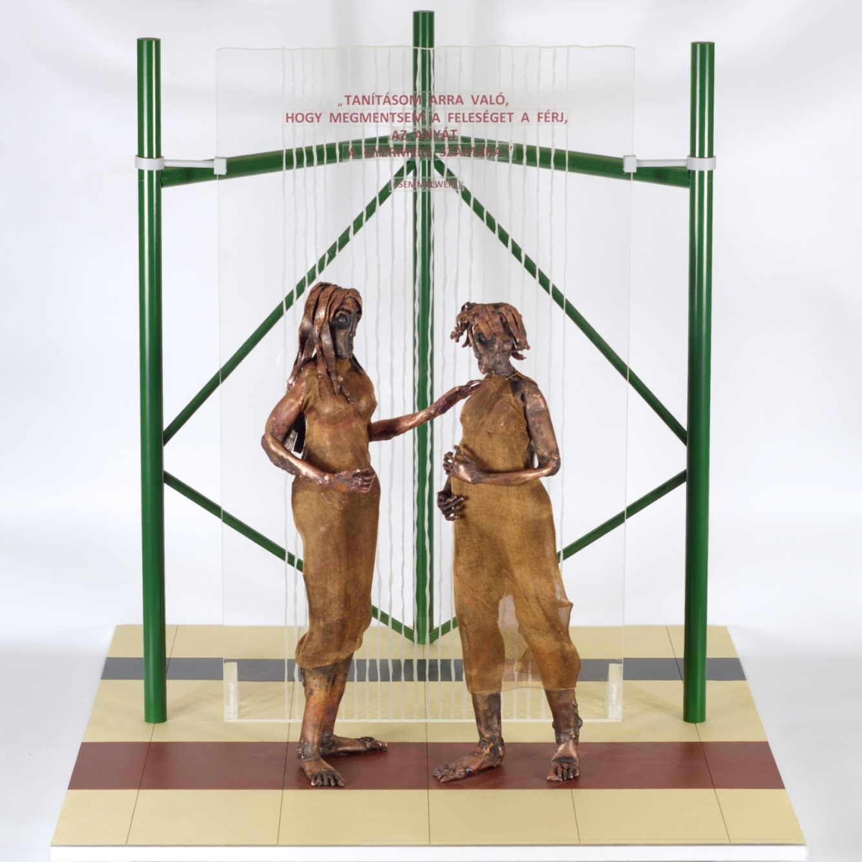
Semmelweis emlékmű, két alakos vizitációra emlékeztető rézszobor
2018
„Tanításom arra való, hogy megmentsem a feleséget a férfi,az anyát a gyermek számára.”

Slide 29
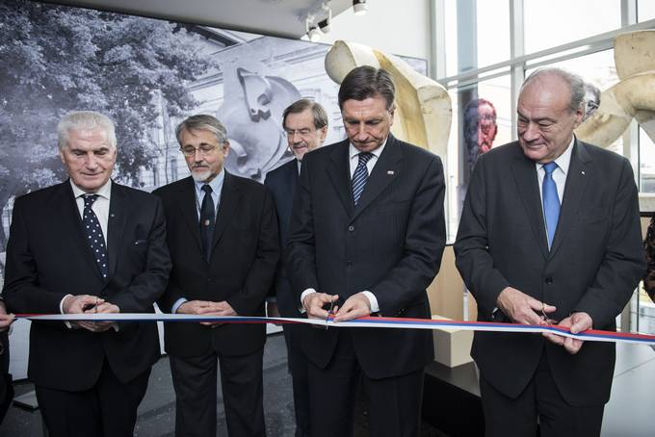
Semmelweis Mariborban
A képen balról jobbra az Alma Mater Europea rektora, Ludvic Toplak, a Semmelweis Egyetem korábbi rektora, Rosivall László, a független Szlovén állam első miniszterelnöke, Lojze Peterle, a jelenlegi köztársasági elnök, Borut Pahor és az Európai Tudományos és Művészeti Akadémia elnöke, Félix Unger látható, amint a kiállítást hivatalosan megnyitják.

Slide 30
Semmelweis megérkezett a
Nemzeti Színházba
2017. október 9: Magyar Nemzeti Színház Gobbi Hilda terem, bemutató Bjørneboe „Semmelweis„ című dráma (1968)
Jens Bjørneboe (1920-1976) kiváló norvég dráma- és regényíró, költő.
Kabdebo Tamás fordította, főszereplői: Mécs Károly (a Nemzet Művésze) Klein professzor és Semmelweis a fiatal Fehér Tibor (Jászai Mari-díjas) további szerepekben Nagy Mari, Horváth Lajos Ottó, Rubold Ödön, Szabó Sebestyén László, Váncsa Gábor, valamint tehetséges egyetemi hallgatók.
E bemutató a jövő évi 200. születésnapi eseménysorozatnak indító programja volt.

Slide 31
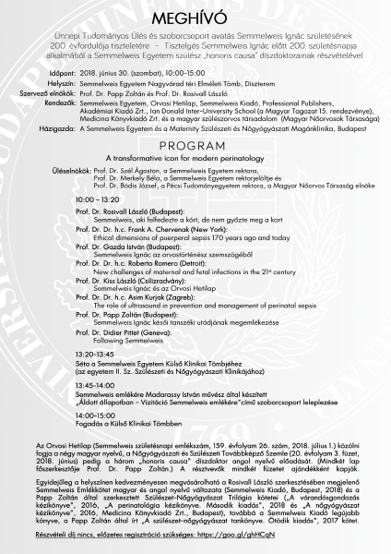
Az év fő eseménye:
Tudomány os Emlékülés Semmelweis tiszteletére
2018. június 30. NET
Emlékülés
Emlékbélyeg, 415 ft
Elsőnapi bélyegző
Emlékérem
Szoboravatás, SE
Semmelweis 200 éve
emlékkönyv
Hangverseny
Szoboravatás: Tokiótól Torontóig, V4, Berlin, stb.

Slide 32
Kérés Mindenkihez!
Ne feledjük a tisztelgést
Semmelweis Ignác Fülöp
az anyák megmentője, az orvostudományok és a sebészet doktora, szülészmester, a Pesti Királyi Magyar Tudományegyetemen az elméleti és gyakorlati szülészet nyilvános, rendes tanára előtt,
- aki legyőzte a kórt, de nem győzte meg a kort-
születésének 200. évfordulója alkalmából!
2018 Semmelweis Emlékév,
fővédnöke Áder János, a Magyar Köztárság elnöke
1

Slide 33
Tiszta Kezek Mozgalom
meghirdetése hazánkban és az egész Világon!

Slide 34
Magyar Vese-Alapítvány
Charity Re. No.: 596/1987
Dr. Rosivall László, Budapest
Nephrológia újjáépítése
Nemzetközi Nephrológiai Kutató és Képző Központ
Regionális Központúság visszanyerése
Oktatás: nemzetközi, hazai graduális, posztgraduális, laikus
Budapest Nephrology School, 1993-, 67 országból,
Világ Vese Napja, 2005-
Cigány orvosképzés, 2009-, Ferenc pápa írásbeli áldásával
Orvosi jelnyelv oktatás, 2011, Európai díj, 2012
Rosivall L

Slide 35
Kiadványaink vesebetegeknek
 | Veseelégtelenséggel élni Kézikönyv a megelőzésről és önmagunk gondozásáról Írta: Kerstin Bergström és Per Åke Zillén Fordította: Kiss Gergely A magyar kiadást szerkesztette: Prof. Dr. Rosivall László Semmelweis Kiadó Budapest, 2011 Letöltés
Megelőzés, oktatás
Rosivall L

Slide 36
Amit a vesebetegségekről és gyógykezelésükről tudni kell A füzet eredeti címe: Facts About Kidney Diseases And Their Treatment Fordította és szerkesztette: Dr. Peti Peterdi János A Magyar Vese-Alapítvány kiadványa. Felelős kiadó: Prof. Dr. Rosivall László
 | VESEBETEGSÉG: Kalauz a betegek és családtagjaik számára A füzet eredeti címe: Kidney Disease: A Guide For Patients And Their Families Fordította és szerkesztette: Dr. Peti Peterdi János A Magyar Vese-Alapítvány kiadványa. Felelős kiadó: Prof. Dr. Rosivall László
Rosivall L

Slide 37
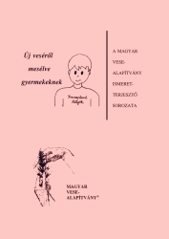
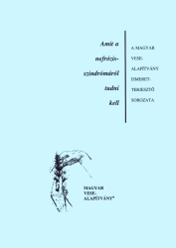
 | Amit a Nefrózis-szindrómáról tudni kell A füzet eredeti címe: Understanding Nephrotic Syndrome Fordította: Dr. Hamar Péter Szerkesztette: Dr. Peti Peterdi János A Magyar Vese-Alapítvány kiadványa. Felelős kiadó: Prof. Dr. Rosivall László
Új veséről mesélve a gyermekeknek A füzet eredeti címe: Kidneys For Kids Fordította: Dr. Hamar Péter Lektorálta: Dr. Dabóczi Andrea A rajzokat készítette: Peti Peterdi Edina Szerkesztette: Dr. Peti Peterdi János A Magyar Vese-Alapítvány kiadványa. Felelős kiadó: Prof. Dr. Rosivall László
Rosivall L

Slide 38
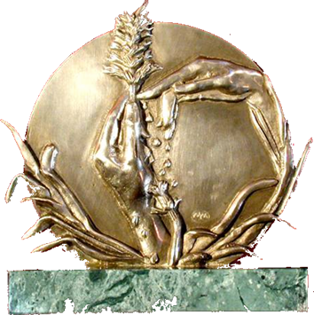
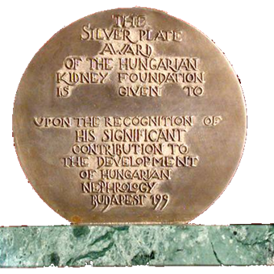
Silver Plakett of Hungarian Kidney Foundation (1990) „…upon recognition of significant contribution
to the development of Hungarian Nephrology…”
2005 Bargman J. (Canada)
2006 Andreoli TE. (USA)
2008 Bell PD. (USA)
2010 Peti-Peterdi J (USA)
2010 Wiecek A. (PL)
2015 Luft F. (D)
Ito, S. (JAP)
1990 Taraba I. (Hungary)
1995 Schulman G. (USA)
1996 Ritz E. (D),
Hercz G. (Canada)
2000 Heemann U. (D) Vas S. (Canada)
Rosivall L

Slide 39
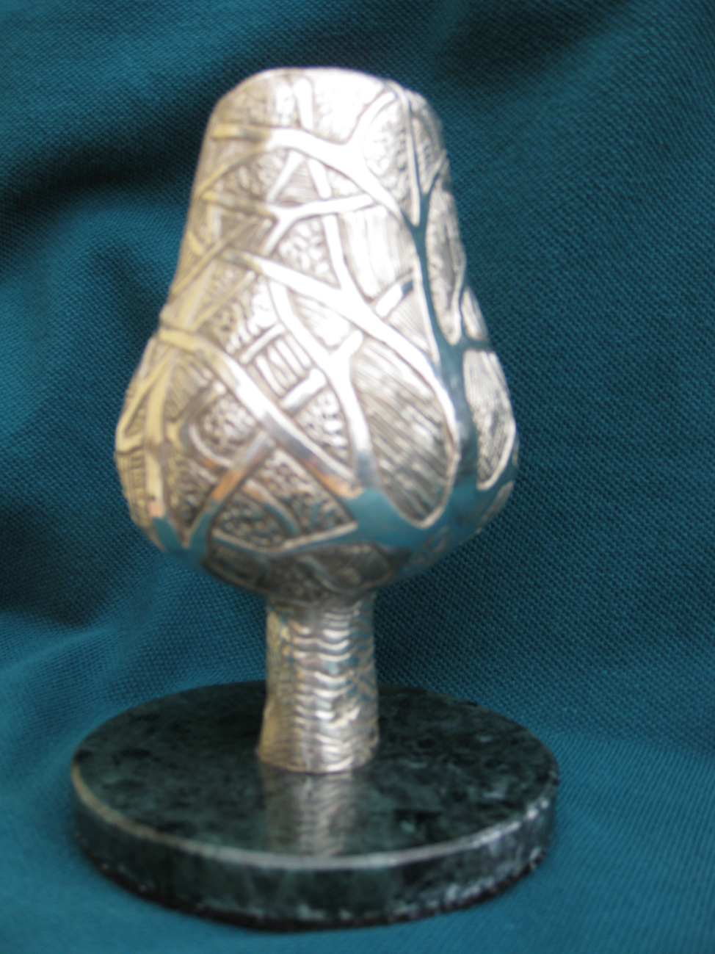
Awards of Hungarian Kidney Foundation
For Nephrology Award
Life achievement recognition, 2007
Kiss István, 2008
Nagy Judit, 2008
Radó János, 2009
Perner Ferenc, 2010
Polner Kálmán, 2011
Szegedi János, 2011
Kakuk György, 2013
Ormos Jenő, 2013
Balla József, 2014
Kárpáti István, 2015
Renal tree of Life, designed by Pál Kő 2008
Rosivall L

Slide 40
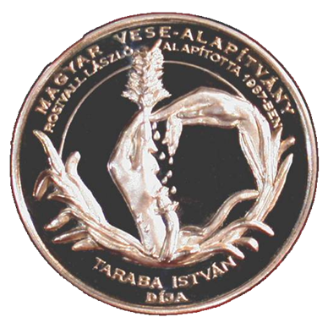
Hársing and Taraba Awards
(diameter: 6 cm, thikness: 0.6 cm, silver)
Basic Science
Clinical Science
2000 | Dr. Mucsi I. PhD (1963-) | Dr. Kárpáti I. PhD (1955-)
2001 | Dr. Peti Peterdi J. PhD (1970- ) | -
2002 | Dr. Hamar P. PhD (1969-) | Dr. Wagner L. PhD (1970-)
2003 | Dr. Szabó A. PhD (1969-) | Dr. Vásárhelyi B. PhD (1968-)
2004 | Dr Müller V. PhD (1970-) | Dr. Torry K. PhD (1975-)
2005 | Dr. Fekete A. PhD (1975-) | Dr. Kocsis I. PhD (1973-)
 | Dr. Masszi A. PhD (1975-) | Dr. Wagner Z. (1974-)
2006 | Dr. Zsembery Á. PhD (1967-) | Dr. Novák M.PhD (1968-)
2007 | - | Dr. Molnár M. Zs. (1977-)
2008 | Dr. Sebe A. PhD (1976-) | -
2010 | Dr. Kökény G. PhD (1975-) | Dr. Dolgos Sz. PhD (1977-)
2011 | Dr. Prókai Á. PhD (1982-) | -
 | Dr. Rusai K. PhD. (1978-)
2012 | Dr. Vannay Á. PhD (1973-) | -
2013 - Dr. Cseprekál.Orsolya(1983-) Dr. Studinger Péter (1978-) 2014 - Dr.Kis Éva (1981-)
Rosivall L
Notes:
40
40

Slide 41
2008: Fővárosi Önkormányzat Szent Imre Kórház és B. Braun Avitum Hungary Zrt., Dél-Budai Nephrologiai Központ
2012: Semmelweis Egyetem, Általános Orvostudományi Kar, I. sz. Gyermekgyógyászati Klinika
2012: Semmelweis Egyetem , Általános Orvostudományi Kar, III. sz. Belgyógyászati Klinika
Rosivall L

Slide 42
Faculty Members of the BNS (150)
T. Andreoli
M. Arici
J. Balla
J. M. Bargman
C. Baylis
P. Bárány
M. Beck Göőz
P. D. Bell
W. van Biesen
R. Blantz
A. J. Bleyer
E. P. Botos
B. M. Brenner
M. Cantarovich
C. T. Chan
R. de Châtel
D. Cohen
E. Cole
A. J. Collins
R. Coppo
W. Couser
A. Covic
P. Csermely
A. Davison
Gy. Deák
M. E. De Broe
G. Devins
J. Dirks
T. B. Drücke
Cs. Dzsinich
K-U. Eckardt
A. Falus
Cs. Farsang
J. Feehally
M. Fischereder
L. G. Fine
J. Floege
A. Fogo
D. Fouque
B. I. Freedman
M. Geiszt
P. Gergely
D. Goldsmith
M. S. Goligorsky
M. Göőz
S. Goral
J. G. Grunfeld
S. Halperin
Á. Haris
L. Harper
U. Heemann
A. Heidland
J. H. Helderman
G. Hercz
E. J. Holtzman
E. Honsova
Horváth
L. Hunyadi
A. Iaina
N. Ismail
S. Ito
B. Iványi
K. Jager
J. Járay
V-M. Kahari
K. Kalantar-Zadeh
K. Kauser
É. Kemény
D. Kerjaschki
M. Ketteler
J. T. Kielstein
I. Kiss
H. Klinkmann
E. Kolossváry
G. Kovács
Cs. P. Kövesdy
R. T. Krediet
K. Kurokawa
S. Van Laecke
N. Lameire
R. Langer
A. Logan
N. Levin
M. Little
F. Locatelli
G. M. London
F. C. Luft
A. MacLeod
G. Mayer
Z. Máthé
O. Mehls
D. C. Mendelssohn
A. Meyrier
K. Mészáros
M. Z Molnar
I. Mucsi
S. Mustata
G. A. Müller
H. Mürer
J. Nagy
D. Naimark
S. Nielsen
M. Novák
R. Oberbauer
K. Olgaard
H. H. Parving
M. Paul
F. Perner
J. Peti-Peterdi
R. Pisoni
K. Polner
J. Rees
G. Remuzzi
Gy. Reusz
E. Ritz
B. Rodríguez-Iturbe
P. Ronco
S. Rosansky
L. Rosivall
B. Rutkowski
Rychlik
B. Sarkadi
D. Sclöndorff
H. Schmidt-Gayk
G. Schulman
K. Skorecki
E. Slatopolsky
S. Sonkodi
G. Spasovski
Spät
P. Stenvinkel
Z. Stevanovic
T. Szabó
B. Szamosfalvi
Á. Szél
M. Tapolyai
V. Tesar
Tislér
J. Titze
S. W. Tobe
T. Tóth
T. Tulassay
R. Vanholder
S. Vas
P. Venetianer
J. J. Weening
A. Wiecek
I. Wittman
D. De Zeeuw
P. Å. Zillén
Rosivall L

Slide 43
Participant’s Countries (65) from 5 Continents
Ecuador
Egypt
England
Estonia
France
Germany
Greece
Hungary
India
Indonesia
Iran
Israel
Italy
Japan
Jordan
Jugoslavia
Kasachstan
Albania
Algeria
Australia
Austria
Bahrein
Belarus
Belgium
Bosnia and Herzegovina
Brazil
Bulgaria
Canada
China
Croatia
Czech Repubilc
Denmark
Kenya
Latvia
Libya
Lithuania
Macedonia
Moldova
Mongolia
Netherlands
New Zealand
Nigeria
Norway
Pakistan
Philippines
Poland
Portugal
Qatar
Romania
Russia
Saudi Arabia
Serbia
Slovenia
Slovakia
South Africa
South Korea
Sri Lanka
Sweden
Switzerland
Turkey
Ukraine
United Kingdom
USA
Venezuela
Rosivall L

Slide 44
Thomas E. Andreoli
Eberhard Ritz
László Rosivall
655 pages, 2nd edit.
ISBN 963 218 8322
State Printing Co
Budapest, 2006
Nephrology, Hypertension, Dialysis, Transplantation from Pathophysiology to Bio-Psycho-Social Aspects,
ed. Laszlo Rosivall, e-book, (3rd edition) pp 655, bns-hungary.hu, 2015
Rosivall L

Slide 45
Certification will be only
given to those who
actively participate
are always present
fullfil the evaluation forms
Rosivall L

Slide 46
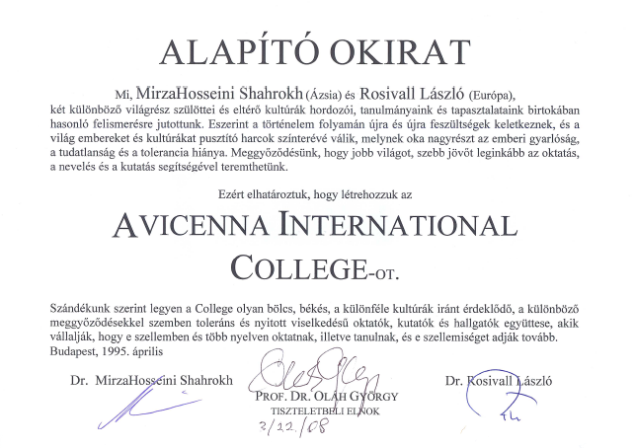
Naiv vagy korát megelőző elképzelés!?
Rosivall L

Slide 47
A cigánykérdés, nem cigány kérdés,
hanem hazai és európai közösségi mulasztásos bűn!

Slide 48
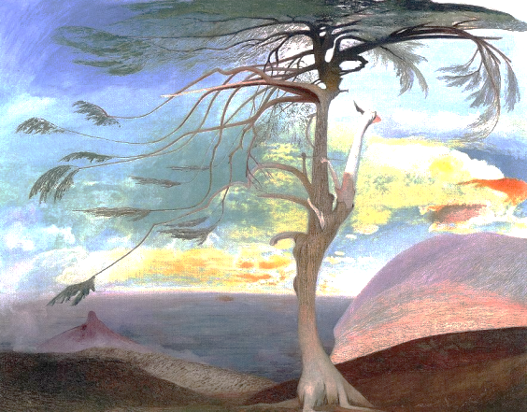
Társadalmi tőke
Bizalom - megbízhatóság
Kölcsönösség
Civil szervezetek, vallás
Közösségi hatékonyság
Társas támogatás
Versengés
Alacsony anómia
Humán tőke
Iskolázottság
Megbirkózás
Önhatékonyság
Koherencia
Halálozás

Slide 49
Anómia és halálozás megyei értékei:
Notes:
49

Slide 50
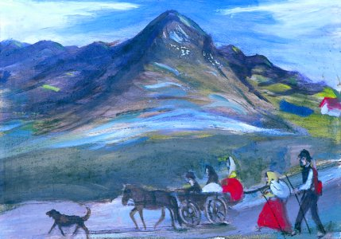
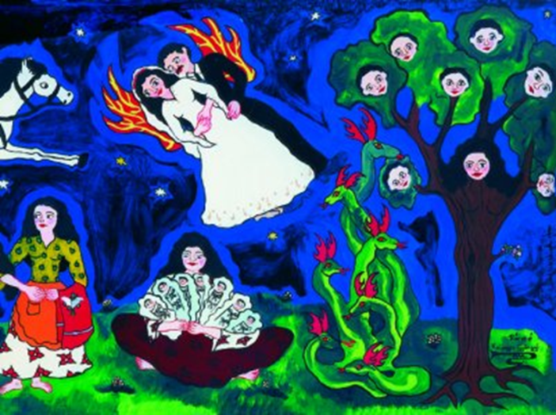
Cigány orvosképzési program, 2011 Gondok, szakkollégium létesítés
Beilleszkedés feltétel: megfelelő értelmiség
Értelmiség feltétele: megfelelő oktatás
Oktatás feltétele: megfelelő társadalmi elhatározottság
Notes:
50

Slide 51
Introduction of Medical Sign Language
at Semmelweis University,
2011
Improves the equality
Helps in health care provision
Helps learn better observation of patients because signs without gestures
have no meaning
Extreme popularity
European Union Recognition, 2012

Slide 52
Dél-budapesti Egyetemváros, nyitott campus koncepció, 1991
- Dél-budapesten (V, VII, VIII, IX, XI ker.) kb. 6 km²-es területén mintegy 100 000 oktató és hallgató dolgozik
egyetemvárosi funkció kijelöléssel automatikus revitalizáció, felértékelődés
kultúra, művészet és tudomány koncentrálódása
lakossági összetétel változása, speciális munkahelyek teremtése
Egészségügyi intézmények (kék) Üllői úti koncentrálódása (1896 Homolka József térképe)
egyetemvárosi terület
egyes kiemelt részek rendezési terve

Slide 53
Erdély – Siklód – Alapítvány a Székely hagyományokért

Slide 54
Arts and Science
„PHYSIO-LOGO” RED COPPER PANEL ART SERIES GLAZED WITH A FIRE BRUSH
1. Pluripotent cell – the mystery of life
2. Two lives – one being
3. The first separation – on your own
4. Development of the individual – the child
5. The eternally protective, pulsating flow of blood
6. The alluring, uplifting whirlwind of existence
7. Harmony of excitation and inhibition, or the comfortable happiness of tranquility
8. The signs of inevitable demise
9. The evanescence of tissue, and life
BY ISTVAN MADARASSY, SCULPTOR AND FORGE ARTIST

Slide 55
Semmelweis University Department of Pathophysiology
Thank you!

Slide 56
A jövőnk beláthatatlan!
Beláthatatlanok a lehetőségek és
beláthatatlanok a veszélyek!
Vigyázzunk!
Hogy mi lesz, az rajtunk is múlik!
Egy fecske nem csinál nyarat, vagy mégis! Vagy mégis!?

Slide 57
Hát mit is tehet igazán az ember?!
Sztehlo Gábor
- a Gyermekmentő,
- a Nevelő,
- az Igaz ember,
- az Evangélikus lelkész,
az Ember az embertelenségben?
Füzéki Bálint pszichiáter

Slide 58
Dr. Füzéki Bálint: pszichiáter, pszichoterapeuta szakorvos
Szakterületei: életvezetési problémák, krízishelyzetek pszichoterápiája, család-, pár- és csoportpszichoterápia
Füzéki Bálint értelmiségi zsidó családból származik, édesapja mérnökként dolgozott a Dunakotró Vállalatnál, ahonnan később származása miatt elküldték. A háború kitörése után otthonukból (a Pasaréti útról) a Szív utca 26. szám alá kellett költözniük, egy másik zsidó családhoz. 1944. október 15-én bátyával, Füzéki Istvánnal együtt édesapja elvitte a papnevelő intézetbe, ahonnan a Vörösmarty utca 34. alatt egykor található Szűz Mária Társaságához. 1944 karácsonya előtt a háború okozta életveszély miatt a pincébe kellett költözniük. Novemberben hozzájuk költözött az édesanyjuk is, személyazonossága azonban nem derülhetett ki a hamis papírok miatt.

